Slide 1
ПРИМЕНЯЕМЫЕ ПЕДАГОГИЧЕСКИЕ ТЕХНОЛОГИИ

Slide 2
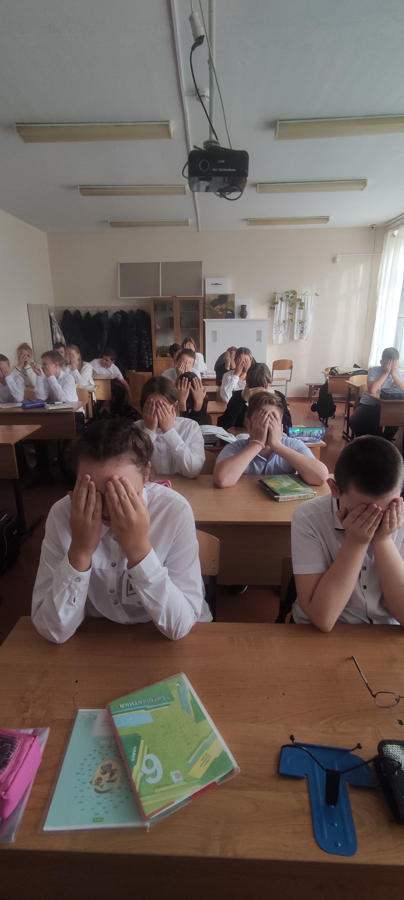
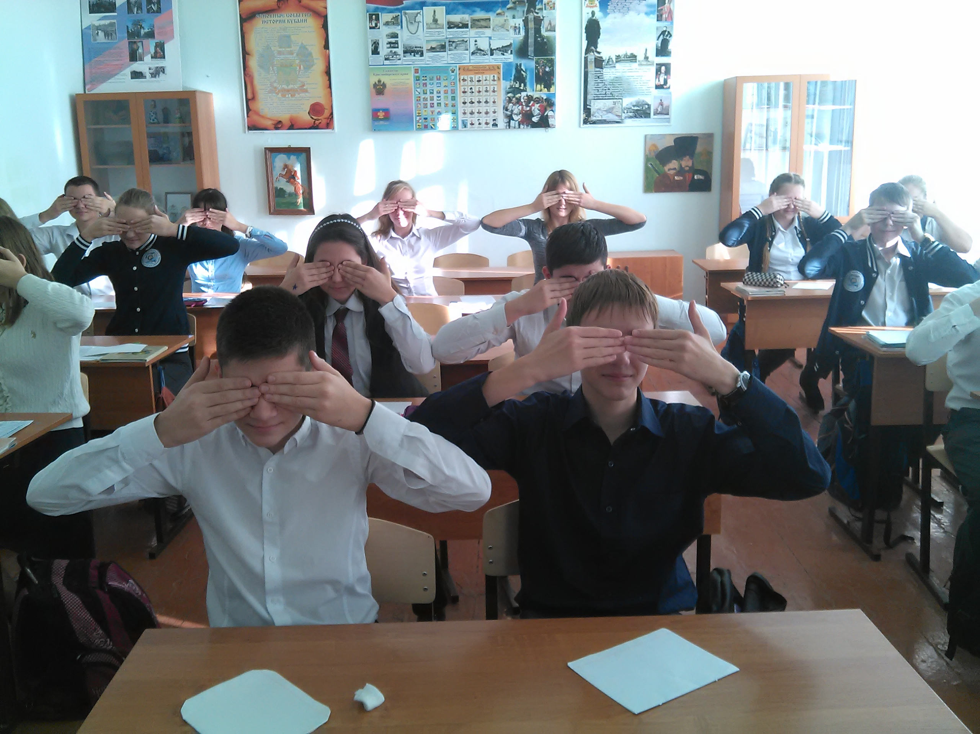
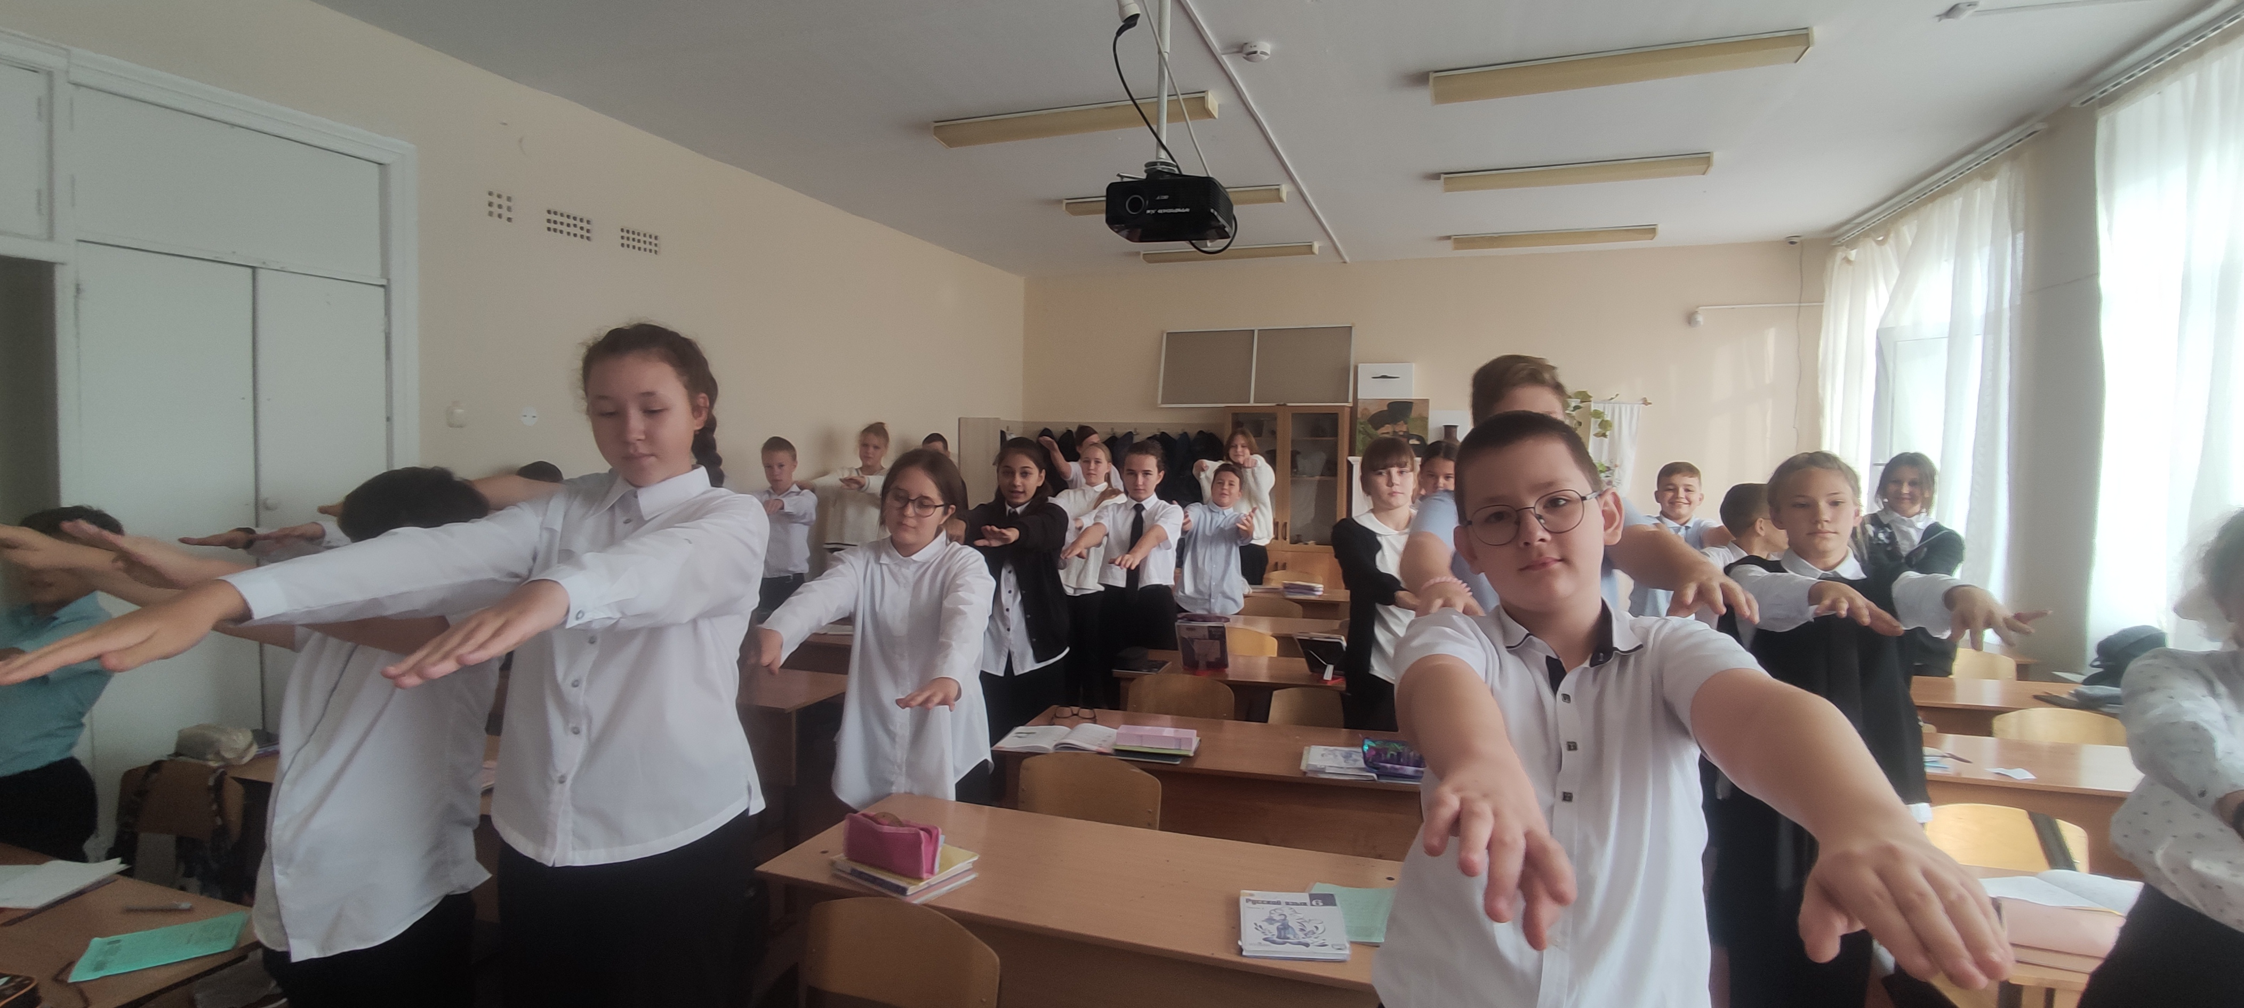
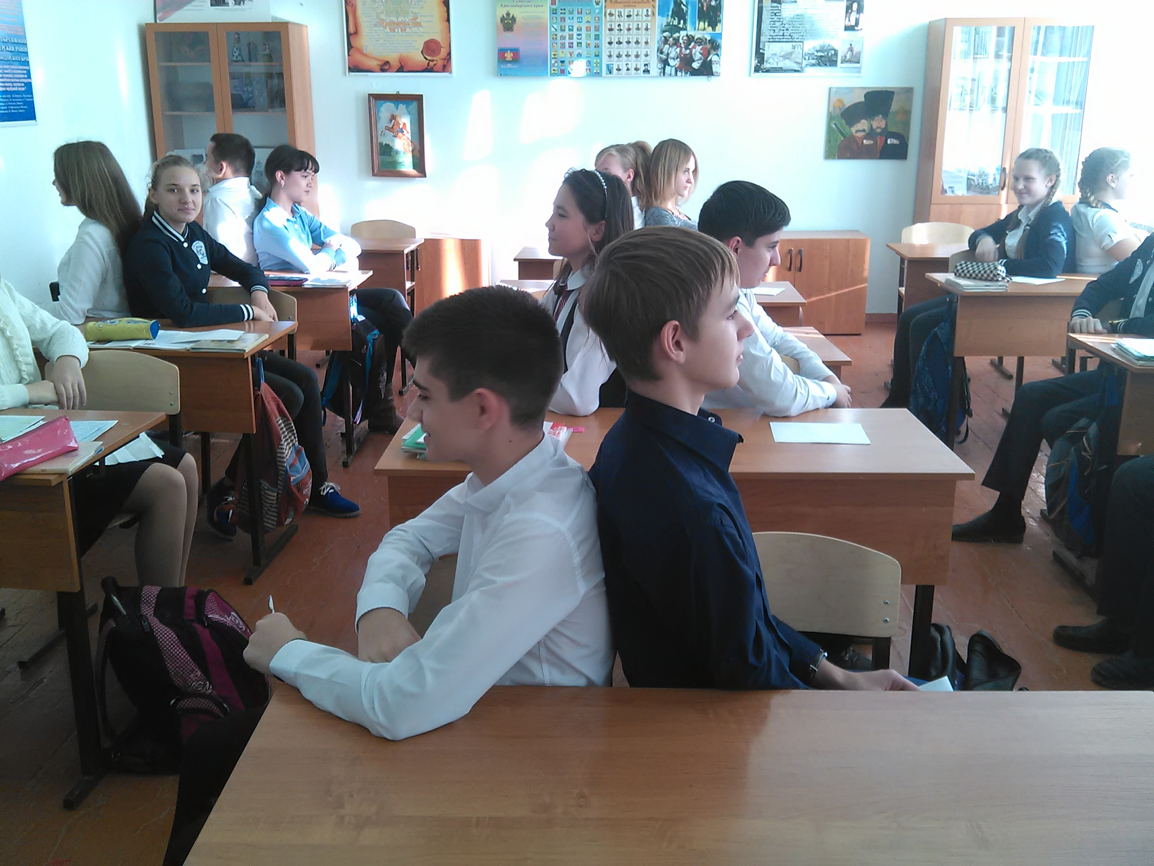
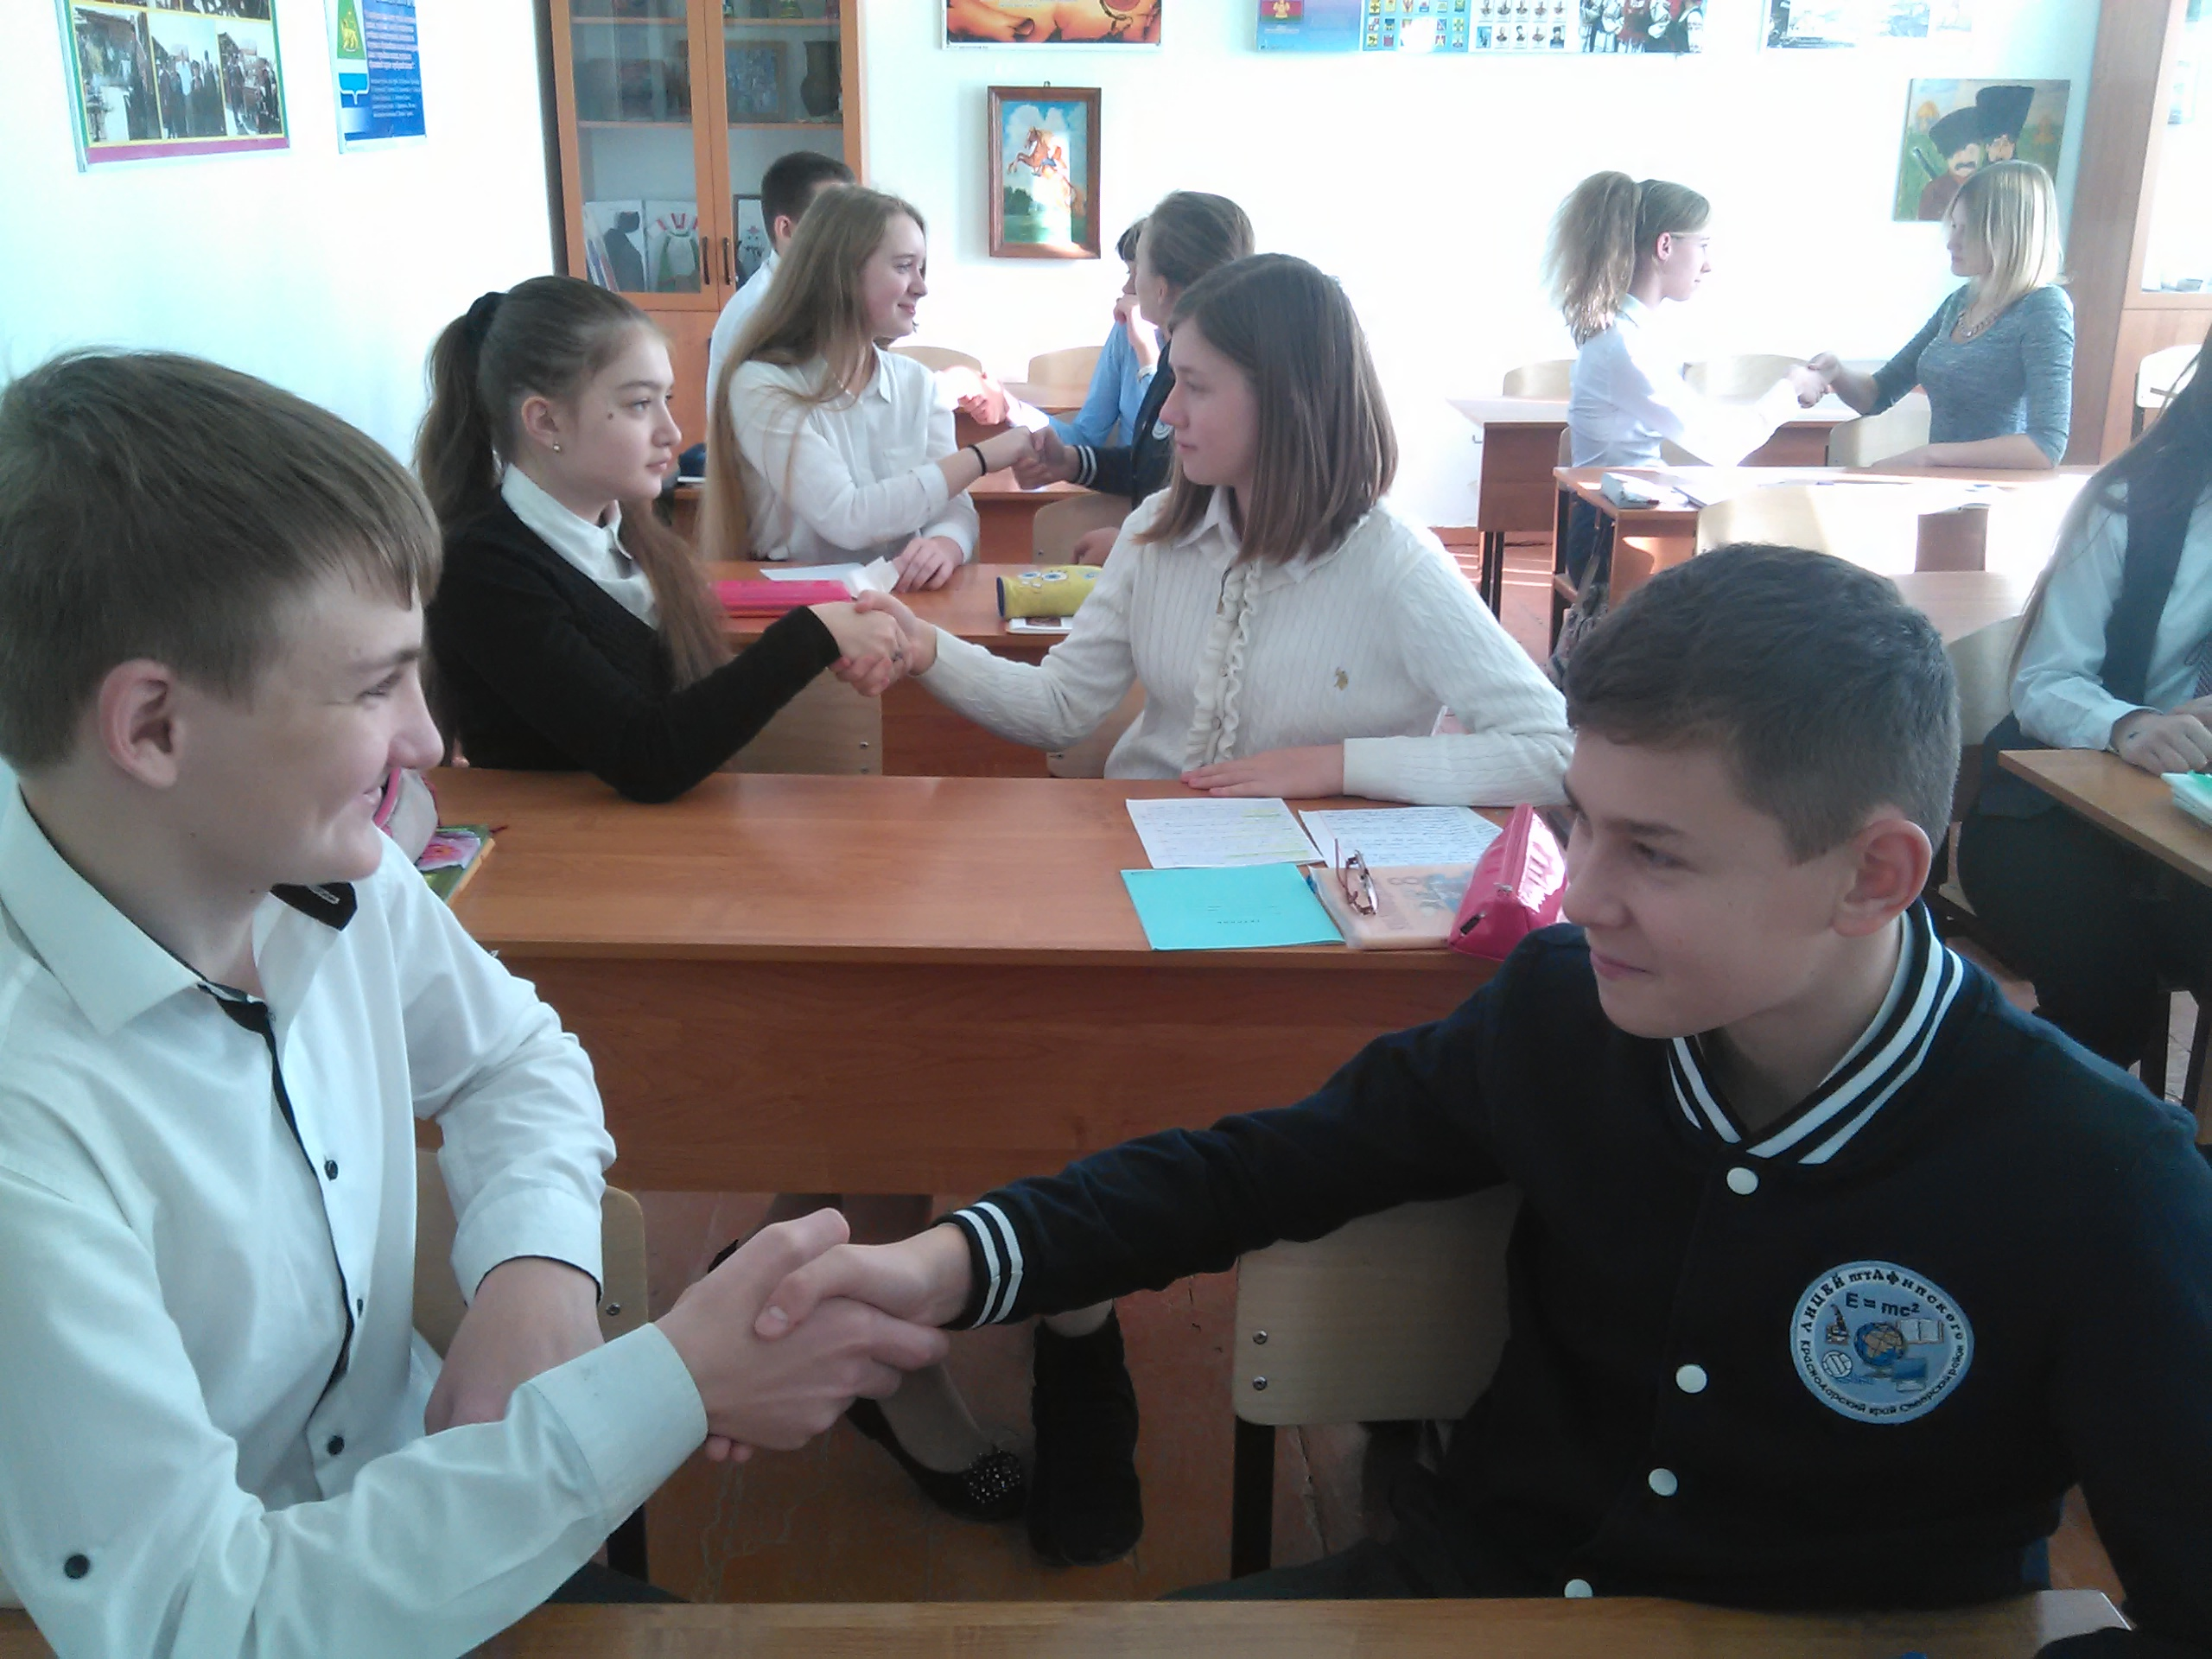
ЗДОРОВЬЕСБЕРЕГАЮЩИЕ ТЕХНОЛОГИИ — это комплекс мер по охране и укреплению здоровья детей в образовательном учреждении. К ним относят педагогические, психологические, медицинские программы и подходы, которые обеспечивают безопасный для педагогов и детей учебный процесс. Такие меры формируют базу знаний о здоровье и позитивное отношение к здоровому образу жизни.
Цель здоровьесберегающих технологий — обеспечить безопасный учебный процесс, который способствует развитию психологического, социального и физического здоровья ученика.

Slide 3
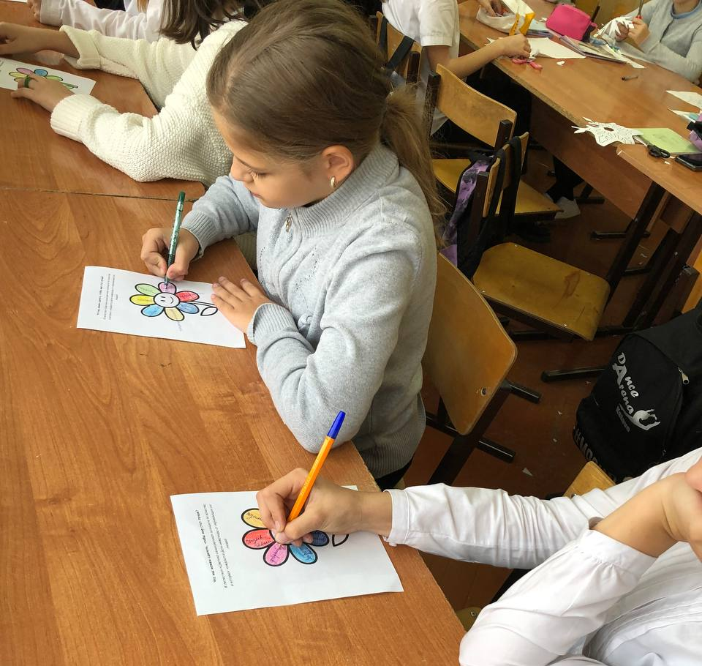
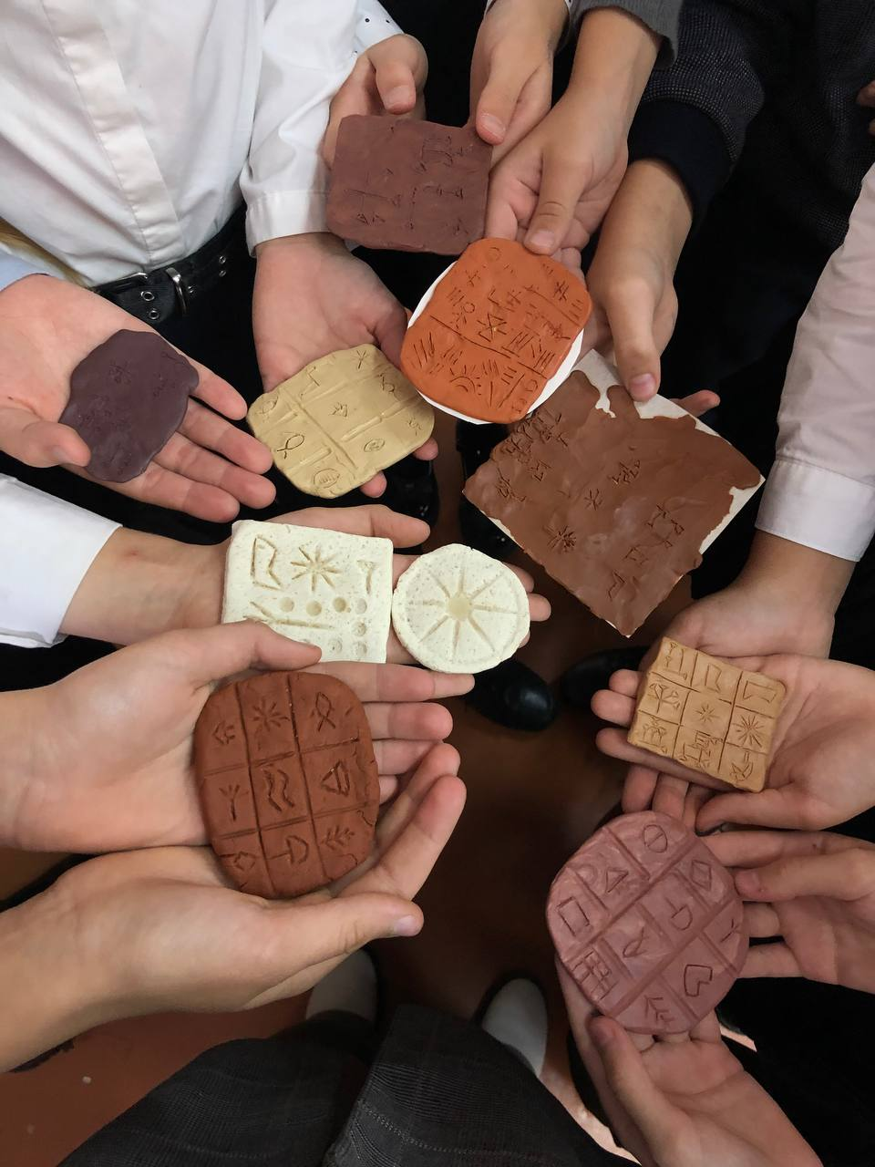
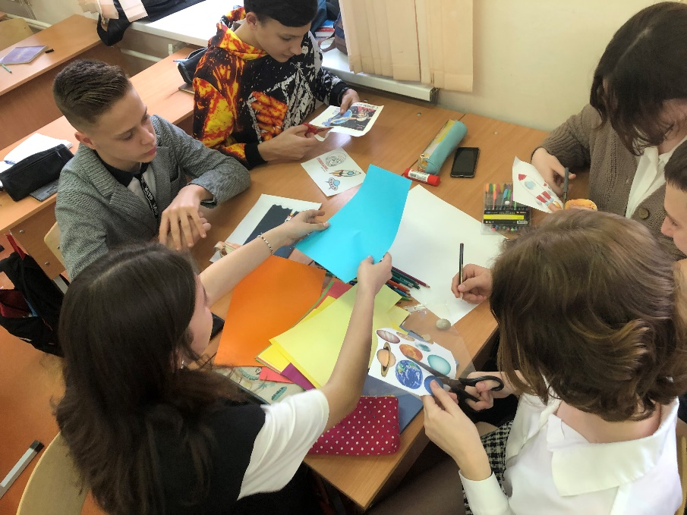
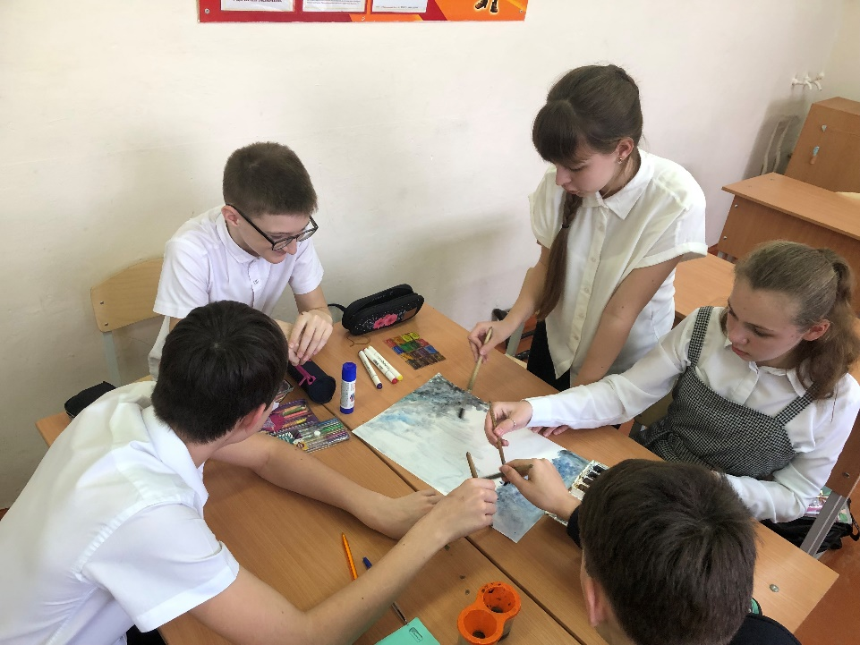
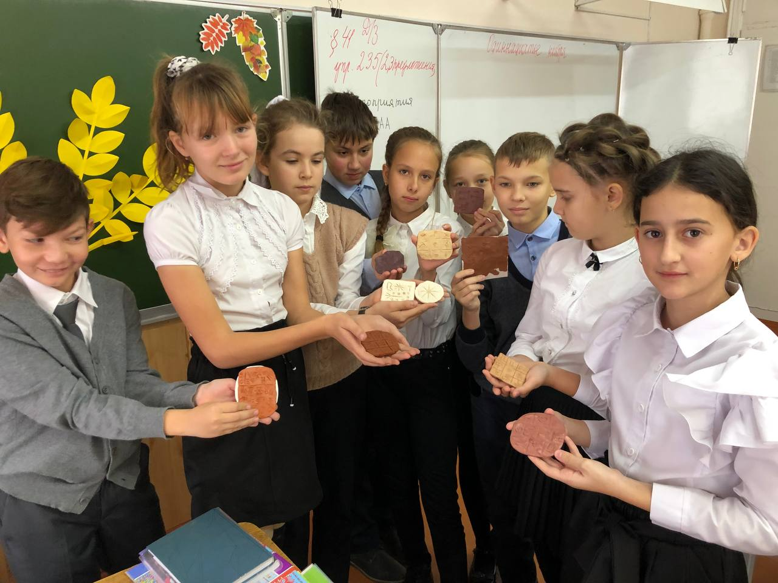
ТЕХНОЛОГИЯ ТВОРЧЕСТВА
Данная технология ставит целью формирование сильного мышления и воспитание творческой личности, подготовленной к решению сложных проблем в различных областях деятельности. Отличие технологии творчества заключается в поиске новых способов решения задач «открытого» типа как нельзя лучше отражает принцип современного образования — «от ученика знающего к ученику умеющему».

Slide 4
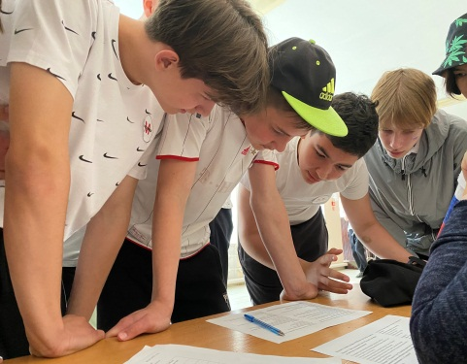
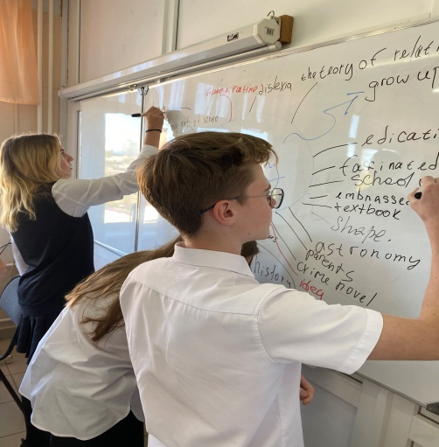
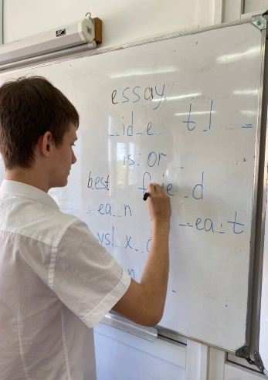
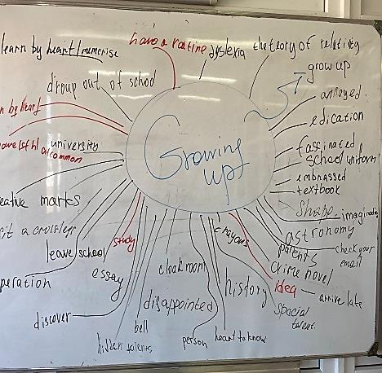
ТЕХНОЛОГИЯ КРИТИЧЕСКОГО МЫШЛЕНИЯ
ПРИЕМЫ И МЕТОДЫ
Кластер
Инсерт
Бортовой журнал
Перекрестная дискуссия
Зигзаг
Бином фантазии
Метод континиума
Диаграмма Венн
Синквейн
Дерево предсказаний
Технология развития критического мышления в полной мере отвечает целям образования на современном этапе. Развивает мыслительные навыки учащихся, необходимые не только в учебе, но и в личной жизни (умения принимать взвешенные решения, работать с информацией, анализировать различные стороны явлений).

